Slide 1
2 класс. МАТЕМАТИКА.

Slide 3
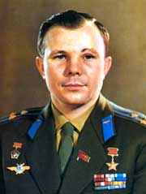
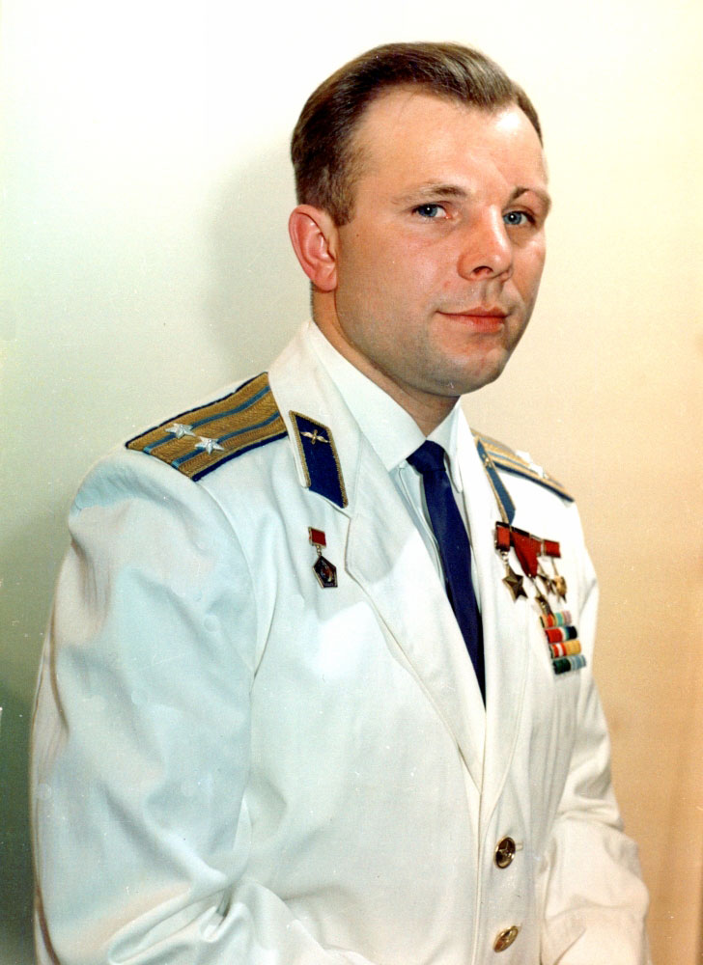
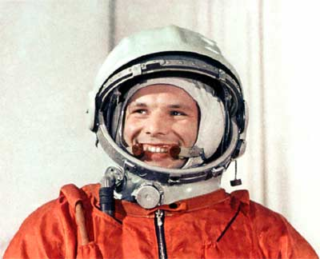
ГАГАРИН
Юрий
Алексеевич

Slide 4
29 марта. Классная работа.

Slide 5
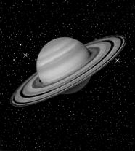
Маршрут путешествия
ВСПОМИНАЙКА

Slide 6
МАТЕМАТИЧЕСКИЙ ДИКТАНТ:
1. Первое слагаемое 40, второе слагаемое – 16.
Чему равна сумма?
2. Уменьшаемое 80, вычитаемое – 7. Чему
равна сумма?
3. Найдите сумму чисел 63 и 8.
4. Найдите разность чисел 75 и 21.
5. Отрезок длиной 15 см замените суммой 4
одинаковых слагаемых.
6. Найдите сумму двух одинаковых слагаемых
9.

Slide 7
56 73 71 54 3 18
56 | 73 | 71 | 54 | 3 | 18
Т | ! | Ь | У | В | П

Slide 8
В П У Т Ь !

Slide 9
Маршрут путешествия
ПОВТОРЯЙКА

Slide 10
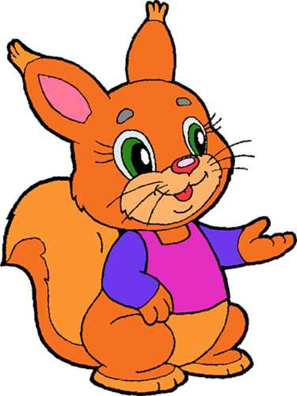
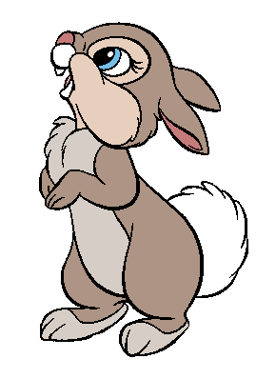
В лесной школе 35 птиц и 40 зверей.
Поставь вопрос и реши задачу.
35 + 40 = 75 ж
75 жителей леса

Slide 11
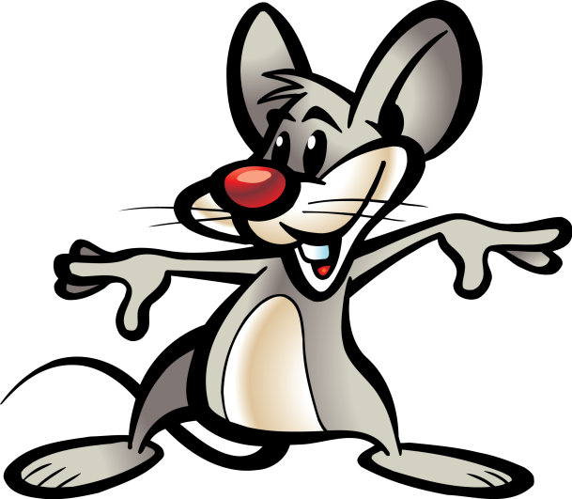
Сколько ушей у трёх мышей?
6 ушей
2 · 3 = 6 ушей

Slide 12
Маршрут путешествия
УЗНАВАЙКА

Slide 13
.
Прочитать пример,
используя названия компонентов умножения.
2 • 3 = 6
множитель
множитель
произведение

Slide 14
1 • 5 =
4 • 3 =
6 • 2 =
3 • 3 =

Slide 15
Маршрут путешествия
Закрепляйка

Slide 16
9 · 2 =
2 · 3 =
1 · 5 =
0 · 4 =
12 · 2 =

Slide 17
Маршрут путешествия
Земля

Slide 18
2 · 4 = 8 (л)
Ответ: 8 литров.

Slide 19
Маршрут путешествия
Запоминайка

Slide 20
1 сторона – 4 см 2 сторона - ? На 3 см меньше. Р - ? 1) 4 – 3 = 1 (см) 2) 4 + 4 + 1 + 1 = 10 (см) (4 2) + ( 1 2) = 10 (см) ( 4 + 1) 2 = 10 (см) Ответ: 10 сантиметров.

